Slide 1
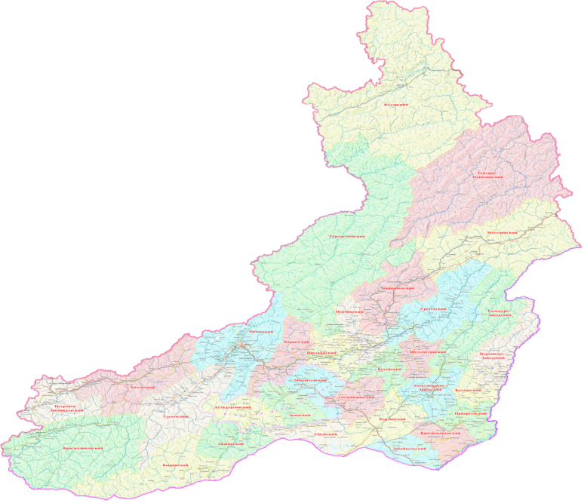
Министерство природных ресурсов Забайкальского края
О проекте
территориальной схемы обращения
с отходами, в том числе с твердыми коммунальными отходами,
Забайкальского края
Чита 2019 г.

Slide 2
Структура территориальной схемы
Раздел 1. Нахождение источников образования отходов
Раздел 2. Количество образующихся отходов
Раздел 3. Целевые показатели по обезвреживанию, утилизации и размещению отходов
Раздел 4. Места накопления отходов
Раздел 5. Объекты по обработке, утилизации, обезвреживанию, размещению отходов, в том числе ТКО
Раздел 6. Баланс количественных характеристик образования, обработки, утилизации, обезвреживания, размещения отходов, в том числе ТКО
Раздел 7. Обращение с отдельными видами отходов
Раздел 8. Схема потоков отходов, в том числе ТКО
Раздел 9. Данные о планируемых строительстве, реконструкции, выводе из эксплуатации объектов обработки, утилизации, обезвреживания отходов, объектов размещения отходов, включенных в ГРОРО
Раздел 10. Оценка объема соответствующих капитальных вложений в строительство, реконструкцию, выведение из эксплуатации объектов обработки, утилизации, обезвреживания, размещения отходов, в том числе коммунальных отходов
Раздел 11. Сведения о зонах деятельности регионального оператора
Раздел 12. Прогнозные значения предельных тарифов в области обращения с ТКО
Раздел 13. Электронная модель территориальной схемы обращения с отходами

Slide 3
Образование отходов в Забайкальском крае
№ п/п | Наименование вида отхода | Класс опасности | Образовано, тонн
1 | Твёрдые коммунальные отходы | IV-V | 581 371
 | в том числе крупногабаритные отходы (20%) | V | 116 274
2 | Отходы сельского, лесного хозяйства, рыбоводства и рыболовства (блок 1 ФККО) | III-V | 11 640
3 | Отходы от добычи полезных ископаемых (блок 2 ФККО) | IV-V | 243 857 664
4 | Отходы обрабатывающих производств (блок 3 ФККО) | IV-V | 33 991
5 | Отходы потребления, производственные и непроизводственные (блок 4 ФККО) | I-V | 80 444
6 | Отходы обеспечения электроэнергией, газом и паром (блок 6 ФККО) | IV-V | 666 878
7 | Отходы при водоснабжении, водоотведении (блок 7 ФККО) | III-V | 26 237
8 | Отходы строительства и ремонта (блок 8 ФККО) | III-V | 11 741 271
9 | Отходы при выполнении прочих видов деятельности (блок 9 ФККО) | II-V | 2 582
Итого |  |  | 257 002 079

Slide 4
Образование ТКО в разрезе муниципальных образований Забайкальского края
Муниципальное образование | Масса/ объем образующихся отходов, тонн/куб.м. | Муниципальное образование | Масса/ объем образующихся отходов, тонн/куб.м.
Агинский район | 7 336,11 / 33 608,4 | Нерчинско-Заводский район | 4 795,77 / 24 655,4
Акшинский район | 5 907,3 / 35 777,4 | Оловяннинский район | 17 668,97 / 99 097,6
Александрово-Заводский район | 3 568,35 / 16 843,9 | Ононский район | 4 635,19 / 21 942,1
Балейский район | 8 527,54 / 46 349,3 | Петровск-Забайкальский район | 9 500,67 / 53 153,5
Борзинский район | 22 193,19 / 124 471,5 | Приаргунский район | 11 147,09 / 65 176,2
Газимуро-Заводский район | 4 184,81 / 19 740,6 | Сретенский район | 11 445,83 / 63 744
Дульдургинский район | 7 980,4 / 44 741,3 | Тунгиро-Олёкминский район | 847,16 / 4 916,4
Забайкальский район | 11 000,73 / 63 735,4 | Тунгокоченский район | 6 182,26 / 36 030,6
Каларский район | 4 724,55 / 29 722,4 | Улётовский район | 9 657,39 / 50 634,8
Калганский район | 4 382,38 / 25 146,7 | Хилокский район | 16 052,35 / 92 489,3
Карымский район | 19 126,04 / 107 824,6 | Чернышевский район | 18 564,39 / 109 184
Краснокаменский район | 26 326,64 / 156 687,7 | Читинский район | 30 230,89 / 152 265,7
Красночикойский район | 11 598,02 / 71 879 | Шелопугинский район | 3 949,16 / 21 932,6
Кыринский район | 6 297,72 / 32 611,7 | Шилкинский район | 19 830,89 / 111 586,2
Могойтуйский район | 11 442,48 / 54 776,9 | Городской округ Город Чита | 208 982,2 / 1 387 631,1
Могочинский район | 14 010,54 / 82 361,2 | Городской округ - пгт Агинское | 9 503,96 / 57 733,8
Нерчинский район | 17 186,1 / 109 870,3 | Городской округ Город Петровск-Забайкальский | 8 653,88 / 53 479,3
 |  | Городской округ - ЗАТО посёлок Горный | 3 929,65 / 21 270

Slide 5
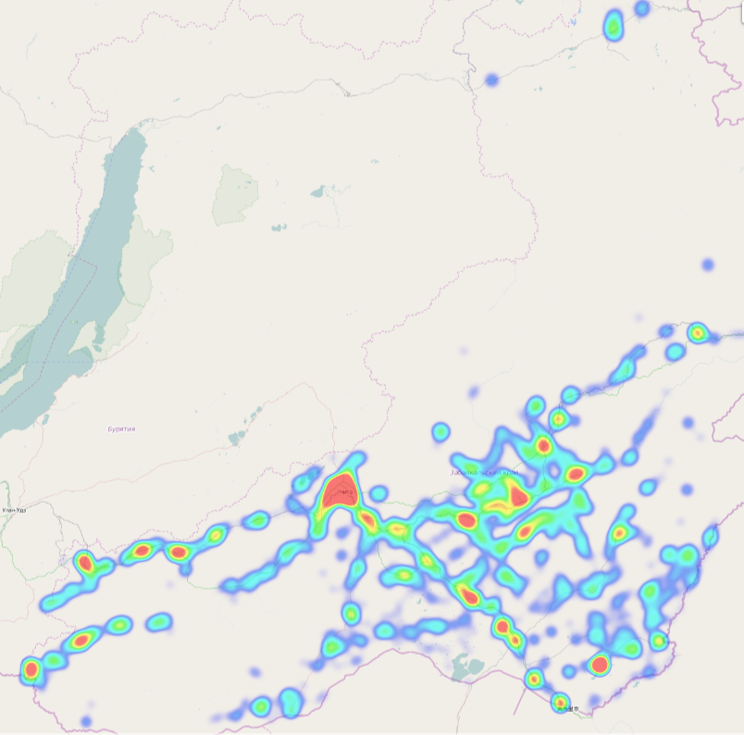
Тепловая карта образования ТКО на территории Забайкальского края

Slide 6
Нормативы накопления ТКО для физических лиц Забайкальского края
№ п/п | Наименование категории объектов | Расчётная единица, в отношении которой устанавливается норматив | Среднемесячный норматив |  | Годовой норматив
 |  |  | кг/мес. | куб. м/мес. | кг/год | куб. м/год
1 | 2 | 3 | 4 | 5 | 6 | 7
1. | Индивидуальные жилые дома | 1 проживающий | 30,95 | 0,100 | 371,46 | 1,197
2. | Многоквартирные дома | 1 проживающий | 27,28 | 0,142 | 327,34 | 1,700
3. | Дошкольные и учебные заведения | 1 учащийся (1 ребенок) | 5,41 | 0,033 | 64,95 | 0,394
4. | Предприятия торговли | 1 кв. метр общей площади | 18,48 | 0,178 | 221,82 | 2,133
5. | Административные здания, учреждения, конторы | 1 сотрудник | 17,97 | 0,201 | 215,64 | 2,406
Нормативы накопления ТКО на территории Забайкальского края утверждены приказом Региональной службы по тарифам и ценообразованию Забайкальского края от 14.08.2019г. № 173-НПА в соответствии с Федеральным законом от 24.06.1998г. года № 89-ФЗ «Об отходах производства и потребления», постановлением Правительства Российской Федерации от 04.04.2016г. № 269 «Об утверждении Правил определения нормативов накопления твёрдых коммунальных отходов», приказом Минстроя Российской Федерации от 28.07.2016 № 524/пр «Об утверждении методических рекомендаций по вопросам, связанным с определением нормативов накопления твёрдых коммунальных отходов».

Slide 7
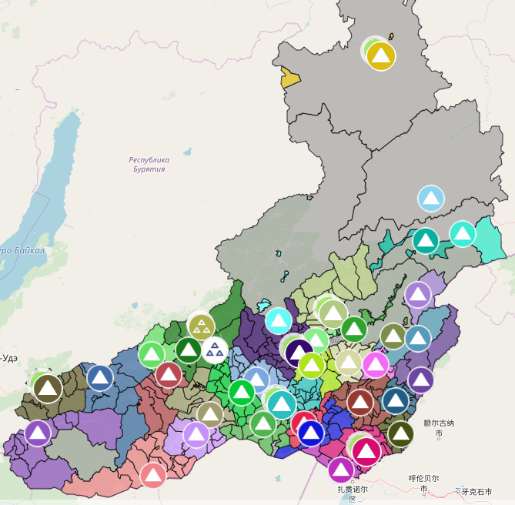
Объекты инфраструктуры
На территории Забайкальского края существующая инфраструктура объектов обращения с ТКО включает:
1. Полигон ТКО г. Краснокаменск
2. Мусоросортировочный завод АО «Забайкалспецтранс» мощностью 100 тыс. тонн/год, ввод в эксплуатацию которого запланирован на 2020 год
3. Существующие «исторически сложившиеся свалки» в количестве 37 объектов, по которым проводятся необходимые мероприятия по включению данных объектов размещения ТКО, в перечень объектов размещения ТКО на территории Забайкальского края, эксплуатация которых допускается до 1 января 2023 года включительно.

Slide 8
Перспективные объекты обращения с ТКО на территории Забайкальского края в соответствии с проектом территориальной схемы
1. ОБЪЕКТЫ РАЗМЕЩЕНИЯ ТКО
Наименование объекта | Год ввода-вывода/модернизации | Прочая информация
Перспективный Полигон ТКО в Читинском районе | 2023 | Мощность: 215 тыс. тонн/ год; Вместимость: 5 375 тыс. тонн
Перспективный Полигон ТКО г. Петровск-Забайкальский | 2023 | Мощность: 35 тыс. тонн/ год; Вместимость: 875 тыс. тонн
Перспективный Полигон ТКО с. Оловянная | 2023 | Мощность: 92 тыс. тонн/ год; Вместимость: 2 300 тыс. тонн
Перспективный Полигон ТКО Шилкинский район | 2023 | Мощность: 45 тыс. тонн/ год; Вместимость: 1 125 тыс. тонн
Перспективный полигон ТКО п. Новая Чара | 2023 | Мощность: 4 тыс. тонн/ год; Вместимость: 100 тыс. тонн
Перспективный полигон ТКО в Краснокаменском районе | 2023 | Мощность: 50 тыс. тонн/ год; Вместимость: 1 250 тыс. тонн
Перспективный полигон ТКО в Чернышевском районе | 2023 | Мощность: 27 тыс. тонн/ год; Вместимость: 675 тыс. тонн
+ 31 площадка временного накопления ТКО с функцией перегрузки в узловых населенных пунктах муниципальных образований, срок ввода в
эксплуатацию – 2023 год

Slide 9
Перспективные объекты обращения с ТКО на территории Забайкальского края в соответствии с проектом территориальной схемы
2. ОБЪЕКТЫ ОБРАБОТКИ ТКО
Наименование объекта | Год ввода-вывода/модернизации | Прочая информация
Мусоросортировочный завод г. Чита (Сухая Падь) | 2020 | Мощность: 100 тыс. тонн/ год
Сортировка в Читинском районе | 2021, 2023 | 2021 год - Мощность: 100 тыс. тонн/ год; 2023 - увеличение Мощности до 196 тыс. тонн/ год
Сортировка г. Петровск-Забайкальский | 2023 | Мощность: 53 тыс. тонн/ год
Сортировка с. Оловянная | 2023 | Мощность: 138 тыс. тонн/ год
Сортировка г. Шилка | 2023 | Мощность: 69 тыс. тонн/ год
Сортировка п. Новая Чара | 2023 | Мощность: 6 тыс. тонн/ год
Сортировка в Краснокаменском районе | 2023 | Мощность: 77 тыс. тонн/ год
Сортировка в Чернышевском районе | 2023 | Мощность: 42 тыс. тонн/ год

Slide 10
Электронной моделью рассчитан объем капитальных вложений,
необходимых для создания современной инфраструктуры
обращения с ТКО в Забайкальском крае
Источник инвестиций | Объекты размещения | Объекты сортировки | Площадки временного накопления/перегрузки | ИТОГО
Внебюджетные средства | 2 071 222,45 | - | 329 950,38 | 2 401 172,83
Бюджетные средства | 2 255 262,16 | 1 749 234,73 | - | 4 004 496,89
ИТОГО | 4 326 484,61 | 1 749 234,73 | 329 950,38 | 6 405 669,72
В целях минимизации влияния инвестиционной составляющей на размер тарифа регионального оператора 100% инвестиций на создание объектов обработки и размещения отходов отнесены на бюджетные источники. Инвестиции на создание объектов временного накопления/перегрузок и модернизацию объектов размещения отнесены на внебюджетные источники.

Slide 11
Единый предельный тариф на услугу регионального оператора
по обращению с ТКО
В структуру единого тарифа по обращению с ТКО входят следующие расходы:
расходы на сбор и транспортирование ТКО от мест сбора до объектов обращения с ТКО;
расходы на захоронение и обработку ТКО на действующих полигонах, объектах обработки исходя из утвержденных тарифов, которые включают в себя плату за негативное воздействие на окружающую среду;
расходы на заключение и обслуживание договоров с собственниками ТКО и операторами по обращению с ТКО, включая расходы на банковскую гарантию;
сбытовые расходы;
инвестиционные расходы на строительство объектов, предусмотренных территориальной схемой по обращению с отходами;
Расчетная предпринимательская прибыль (5% от НВВ).

Slide 12
Прогнозная величина единого предельного тарифа на услугу регионального оператора по обращению с ТКО
По состоянию на текущую дату единый тариф на услугу регионального оператора на территории Забайкальского края не установлен!
Единый тариф регионального оператора с НДС, руб./куб.м | 2020 | 2021 | 2022 | 2023 | 2024 | 2025 | 2026 | 2027 | 2028 | 2029 | 2030
Зона 1 | 698 | 800 | 839 | 1 265 | 1 269 | 1 272 | 1 275 | 1 303 | 1 352 | 1 393 | 1 431
Средний региональный тариф с НДС, руб./куб.м | 698 | 800 | 839 | 1 265 | 1 269 | 1 272 | 1 275 | 1 303 | 1 352 | 1 393 | 1 431
Прогнозная величина платы граждан в связи с введением
новой коммунальной услуги
МКД – 98 руб. с человека в месяц
ИЖС – 64 руб. с человека в месяц
Размер платы = (Тариф * Норматив накопления)/12 месяцев

Slide 13
В ходе проведения общественных обсуждений проекта территориальной схемы в адрес Минприроды Забайкальского края поступили следующие замечания и предложения:
предложения от Управляющих компаний об актуализации данных о местах накопления ТКО – контейнерных площадках в г. Чита (5 предложений) - учтено;
предложения от ОМС об актуализации данных о численности населения (1 предложение) - учтено;
обращение от Общественного движения Забайкальского края «Гражданская солидарность» в части предложенного в разделе «Данные о планируемых строительстве, реконструкции, выведении из эксплуатации объектов обработки, утилизации, обезвреживания, размещения отходов» перспективного объекта размещения ТКО – полигона размещения ТКО в пади Монгой Читинского района – учтено;
предложения и замечания от регионального отделения «Опора России» в части касающейся актуализации данных разделов проекта территориальной схемы (30 замечаний и предложений) – часть которых отклонена, а часть замечаний принята к учету;
предложения от Российского экологического оператора «ППК «РЭО» (письмо от 1 октября 2019года № РЭО-03-126/19), содержащие анализ проекта территориальной схемы, в соответствии с которым проект территориальной схемы соответствует требованиям постановления Правительства от 22 сентября 2018 года № 1130, а решение о создании единой зоны деятельности регионального оператора по обращению с ТКО - признано целесообразным в условиях сложившейся системы обращения с ТКО на территории региона.
Общественное обсуждение проекта территориальной схемы

Slide 14
Общественное обсуждение проекта территориальной схемы
Срок проведения общественных обсуждений – 1 месяц.
6 сентября 2019 года проект территориальной схемы и электронная модель размещены на официальном сайте Минприроды Забайкальского края в сети «Интернет»;
в срок до 21 сентября 2019 года в адрес Минприроды Забайкальского края направлялись замечания и предложения от граждан, организаций, иных заинтересованных лиц;
с 22 сентября по 3 октября Минприроды Забайкальского края были рассмотрены поступившие замечания и предложения;
3 октября подготовлено заключение об учете поступивших замечаний и предложений и (или) о причинах их отклонения;
не позднее 16 октября 2019 года - утверждение территориальной схемы Правительством Забайкальского края ожидается в срок;
утвержденная территориальная схема размещается на официальном сайте Минприроды Забайкальского края.

Slide 15
СПАСИБО ЗА ВНИМАНИЕ!

